Slide 1
Проектная работа TextAssistant

Slide 2

О программе
TextAssistant - это программа для помощи в работе с текстом

Slide 3
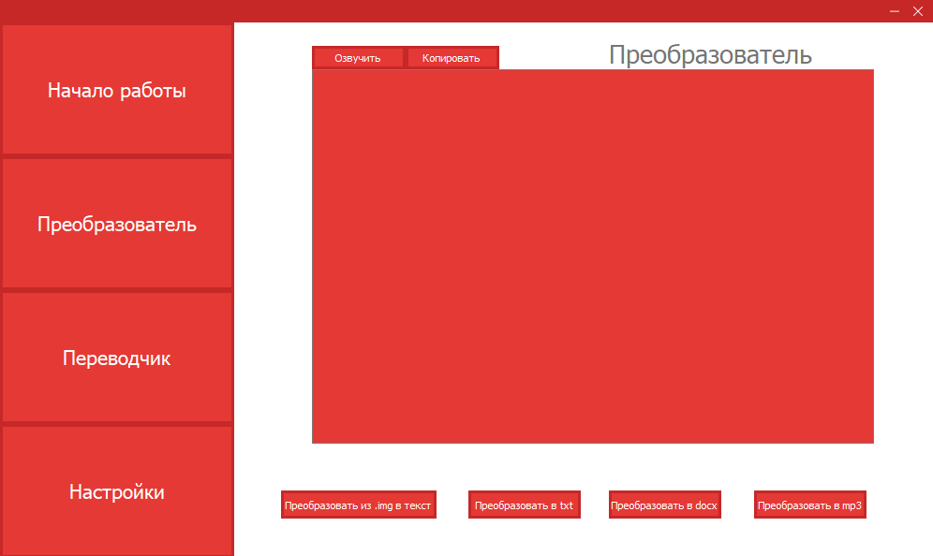
Преобразователь
Одна из функций программ, реализующая преобразование текста в разные типы файлов, а также распознавание текста с фотографии

Slide 4
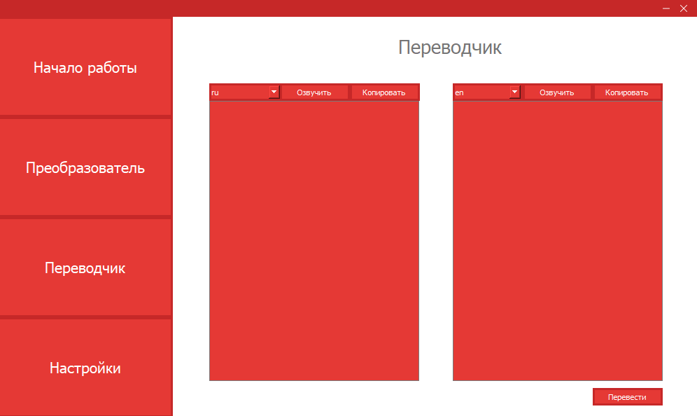
Переводчик
Функция реализующая перевод текста из одного языка в другой

Slide 5
Свойства программы
Программа построена на нескольких графических библиотеках
Используется умная система администрирования
Также имеет хорошую тех. Поддержку

Slide 6
Дополнительные функции
Озвучка текста
Копирование текста
Поддержка нескольких языков
Огромное разнообразие тем

